Slide 1

Coffee & finances
Indicações de livros sobre finanças
& Desenvolvimento Pessoal

Slide 2
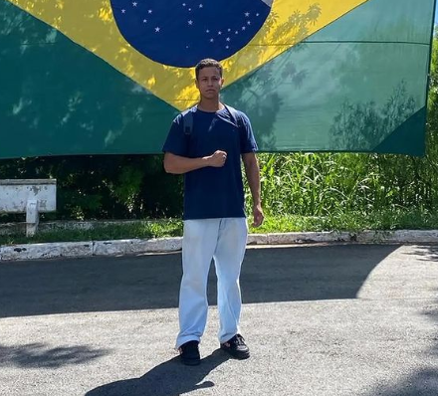
Me apresentando
Vinicius Alves dos Santos
21 anos
Aluno em 1ADSA

Slide 3
Introdução
Contexto / Introdução
Superações e desafios
Soluções técnicas
Agradecimento
Conclusão

Slide 4
Uma breve história...
Minha história com finanças começou com 17 anos assim
que saí do ensino médio eu sempre tive medo de não ter
um futuro próspero e acabar ficando pobre, com isso
procurei sobre como aprender sobre educação financeira
o máximo que pudesse.
Porém nunca tive alguém à minha volta que soubesse
de fato sobre finanças então eu sempre tive que procurar
sobre livros relacionado a finanças, e que seriam bom de ser lidos.

Slide 5
Desafios
Capacitação técnica
Profundidade em cada detalhe
Conciliação com estudos e projetos

Slide 6

E foi daí que surgiu o Coffee & Finances
Qual o objetivo do coffee & finances ?
Promover o conhecimento sobre educação financeira e desenvolvimento pessoal
Habituar de que não é impossível ter um vida financeiramente saudável
Indicar os melhores livros com lições atemporais que mudam gerações e até o rumo da vida de pessoas.

Slide 7


Conformidade com as Metas de Desenvolvimento Sustentável (ODS)
Crescimento Econômico: Promover práticas financeiras sustentáveis que auxiliam no desenvolvimento econômico pessoal e coletivo.
Educação de Qualidade: Incentivar a educação financeira como elemento essencial para o crescimento pessoal e profissional

Slide 8
E vamos navegar pelo nosso site...

Slide 9


Ferramenta de gestão do projeto

Slide 10
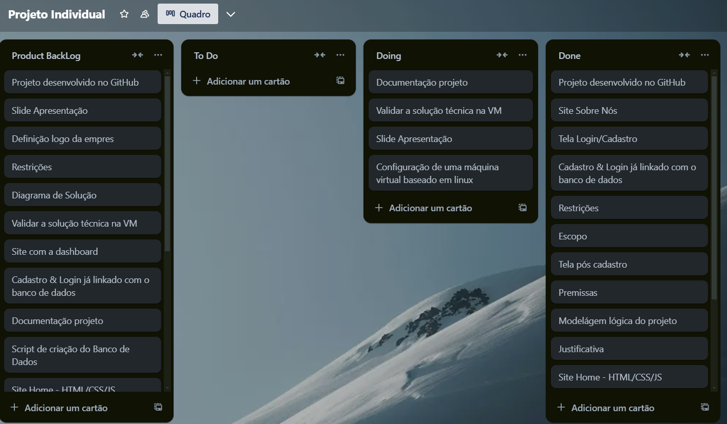

Slide 11

Ferramenta de versionamento

Slide 12
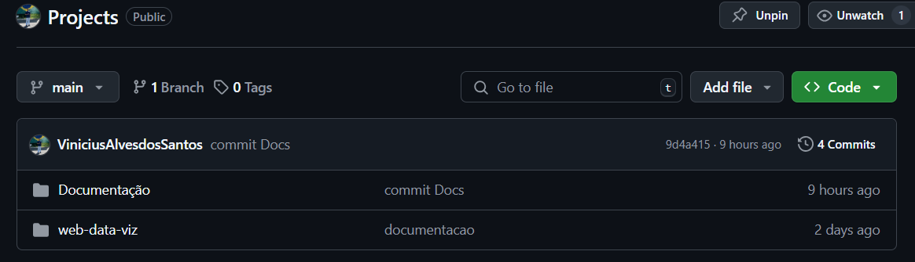

Slide 13
Agradecimentos
Primeiramente agradeço a Deus por me colocar em uma família tão maravilhosa que sempre me apoiaram, e aos meu pais (Edmilson e Vanessa) que sempre acreditaram em mim e no meu potencial.
À minha avó (Maria Aparecida) e novamente aos meus pais por sempre me ajudar nessa jornada tão desafiadora e nova que independente das dúvidas sempre me mantiveram com o pé no chão.

Slide 14
Conclusão
Base do Projeto
Alinhado aos Objetivos de Desenvolvimento Sustentável (ODS) da ONU.
Objetivo Principal
Oferecer educação financeira de qualidade.
.
Metas
Capacitar indivíduos com conhecimento sobre o funcionamento do dinheiro.
Promover uma nova perspectiva sobre finanças pessoais.
Impacto Esperado
Mudança de mindset financeiro.
Impulso no crescimento econômico pessoal e coletivo.

